Slide 1

컴퓨터 그래픽스 II
OpenGL을 이용한 어드벤처 & 미니게임
20172300 박주환
20182113 오세현
Notes:
안녕하십니까 그래픽스II OpenGL을 이용한 어드벤처 앤 미니게임 발표를 시작하겠습니다.

Slide 2
게임 소개
Notes:
게임 소개 입니다.

Slide 3
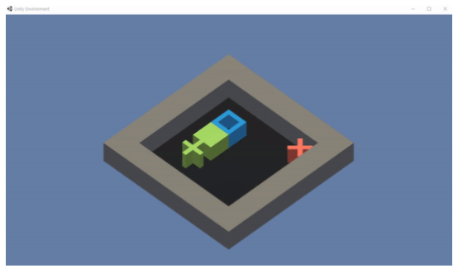
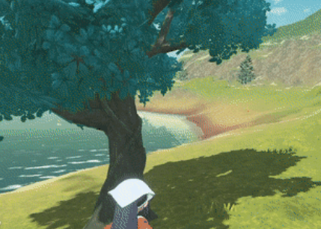
게임 소개
OpenGL을 활용한 3D 미니 게임 + 어드벤처 게임
소코반 게임을 모티브로 한 미니 게임 제작
그래픽스II를 수강하며 배운 지형지물 들을 탐험하는 어드벤처 게임 제작
미니 게임
탐험 게임
Notes:
저희는 이번 프로젝트로 OpenGL을 활용하여 3D 미니 게임 및 어드벤처 게임을 선정하였습니다.
소코반 게임을 모티브로 하여 미니 게임을 제작하였습니다.
그리고 그래픽스 II를 수강하며 배운 지형지물들을 탐험하는 어드벤처 게임도 함께 제작하였습니다.

Slide 4
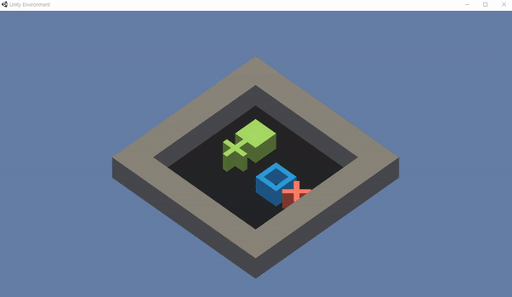
게임 소개
미니 게임 설명
박스와 플레이어가 존재하며 플레이어는 박스를 밀어 장애물을 피해 목적지에 도달함
시작
플레이어가 박스를 밀어 움직임
장애물에 부딪힘
목적지에 도착
패배
승리
종료
소코반 게임
구조도
Notes:
미니게임 설명입니다.
소코반 게임은 박스와 플레이어가 존재하며 플레이어는 박스를 밀어 장애물을 피해 목적지에 도달하는 것으로 구성되어있습니다.
저희는 이 게임을 구조화 하여 OpenGL내에 구현하는 것을 목표로 하였습니다.

Slide 5
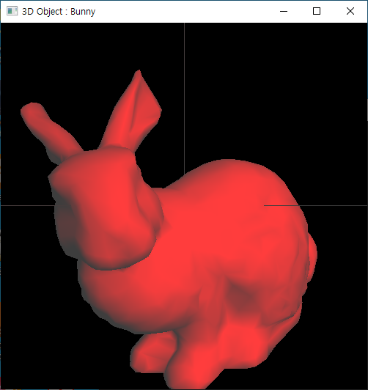
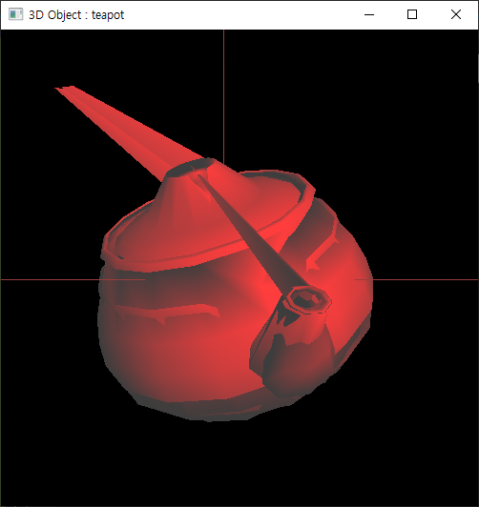

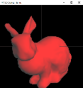
게임 소개
어드벤처 게임 설명
수업 때 다루어 보았던 오브젝트들을 게임속에서 만나면 재밌겠다는 생각에서 시작함
기억에 남는 오브젝트 선정 후 실제 게임에서 탐험하며 구경하도록 함
토끼
어드벤처 게임
주전자
Notes:
어드벤처 게임 설명입니다.
수업 때 다루어 보았던 오브젝트들이 게임속에서 만나면 재미있겠다는 생각에서 시작하였습니다.
기억에 남는 오브젝트들을 선정 후 실제 게임에서 탐험하며 구경하도록 하는 것을 목표로 하였습니다.

Slide 6
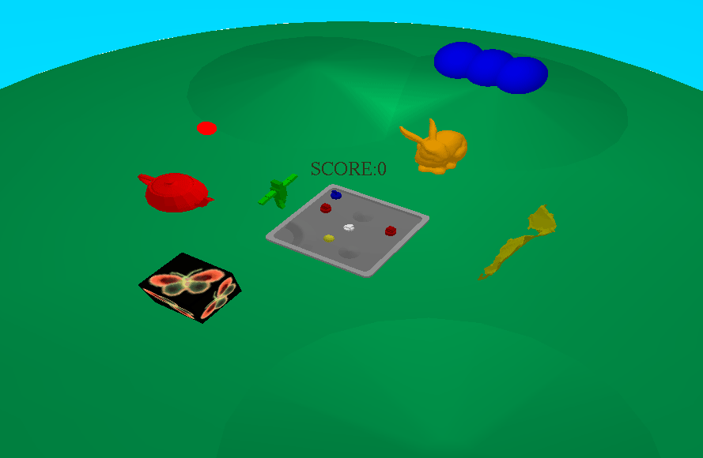
게임 소개
구성요소
하나의 큰 맵을 바탕으로 미니게임 영역과 어드벤처 영역이 존재
미니 게임 영역
어드벤처 영역
전반적인 게임 모습
Notes:
게임 구성요소 입니다.
현재 보이는 영상은 전반적인 게임 모습을 담은 것입니다.
가운데 부분의 미니 게임 영역과 미니 게임 영역을 감싸는 어드벤처 영역으로 구성되어 있습니다.

Slide 7
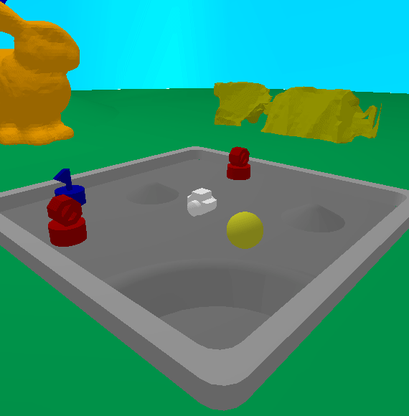
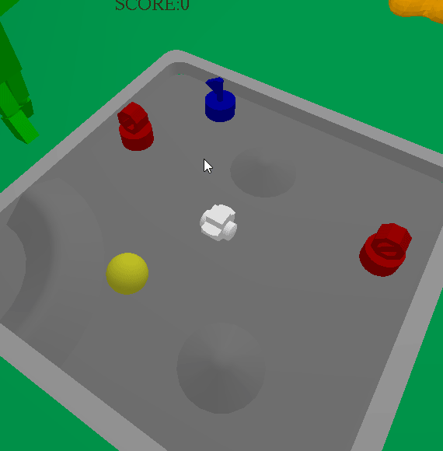
게임 소개
기능 – 시점 변환
마우스를 통해 드래그 시점 회전 및 줌인 줌 아웃 구현
드래그 시점 회전
시점 줌인 줌 아웃
Notes:
시점 변환 기능입니다.
마우스를 통해 드래그 시점 회전 및 줌 인 줌 아웃을 구현하였습니다.
이는 glutTutorial 사이트를 참고하였습니다.

Slide 8
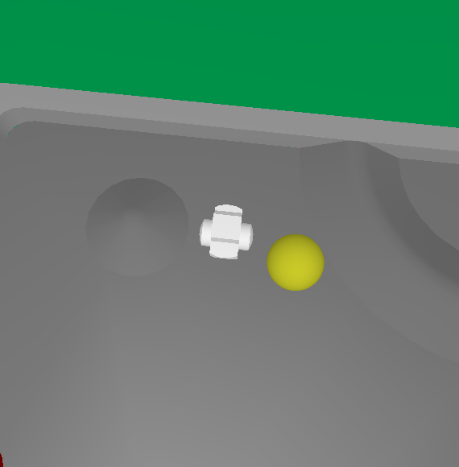
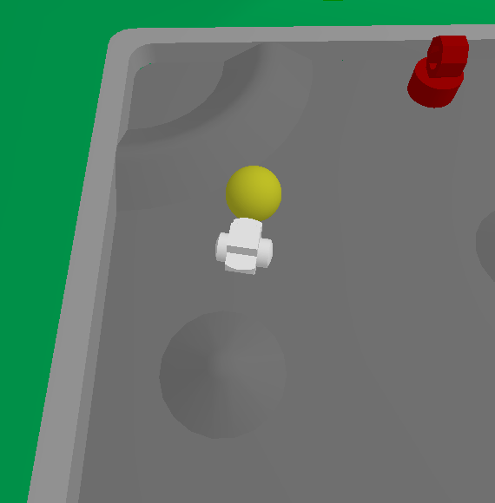
게임 소개
기능 – 충돌
자동차와 공이 벽에 부딪칠 시 충돌 이벤트가 발생하여 움직임을 제한함
자동차가 공을 밀고 있을 때 공이 벽에 부딪칠 시 움직임을 제한함
자동차 충돌
공 충돌
Notes:
충돌 기능입니다.
자동차와 공이 벽에 부딪칠 시 충돌 이벤트가 발생하여 움직임을 제한하도록 하였습니다.
그리고 자동차가 공을 밀고 있을 때 공이 벽에 부딪칠 시 공과 자동차 둘 다 움직임이 제한되도록 하였습니다.

Slide 9
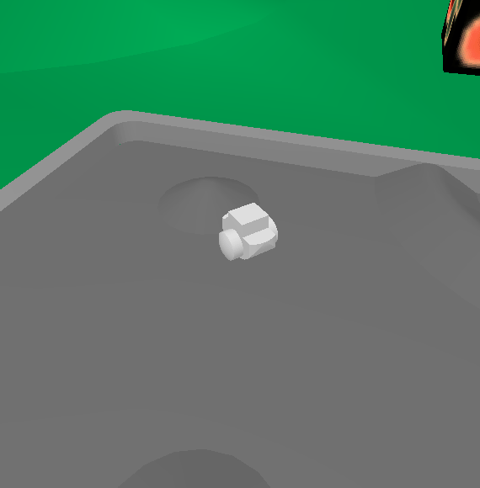
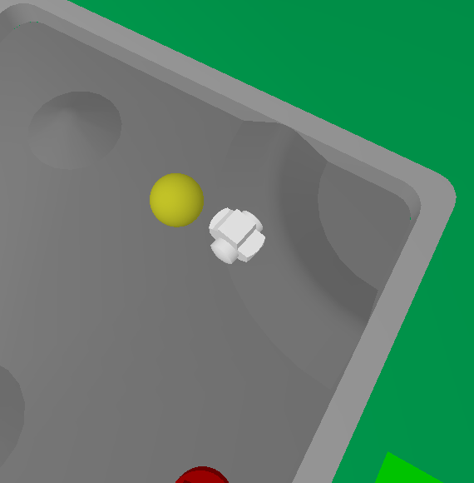
게임 소개
기능 – 지형 상호작용
자동차 및 공이 굴곡이 진 바닥을 통과 시 자연스럽게 지나감
자동차 움직임
공 움직임
Notes:
지형과 상호작용 기능입니다.
지형 중 일부는 굴곡이 진 부분이 존재합니다.
자동차 및 공이 굴곡이 진 바닥을 통과시 보다 자연스럽게 지나가도록 하였습니다.

Slide 10
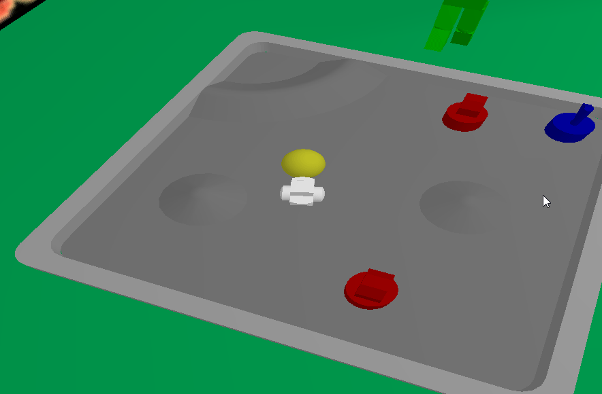
게임 소개
기능 – 발사 및 튕김
자동차는 공을 발사 시킬 수 있고 발사된 공은 벽에 부딪칠 시 튕겨져 나가게 됨
발사 및 튕김
Notes:
발사 및 튕김 기능입니다.
자동차는 ‘f’를 누를 시 공을 발사 시킬 수 있습니다 .
발사된 공은 벽에 부딪칠 시 튕김 현상이 발생합니다.

Slide 11
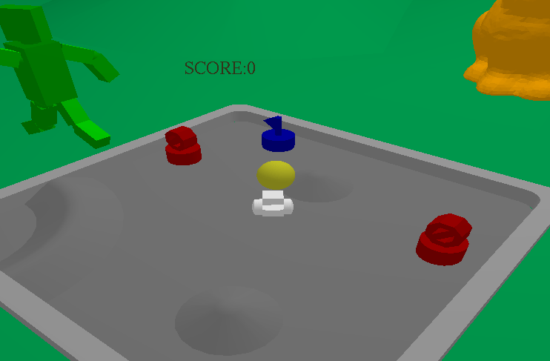
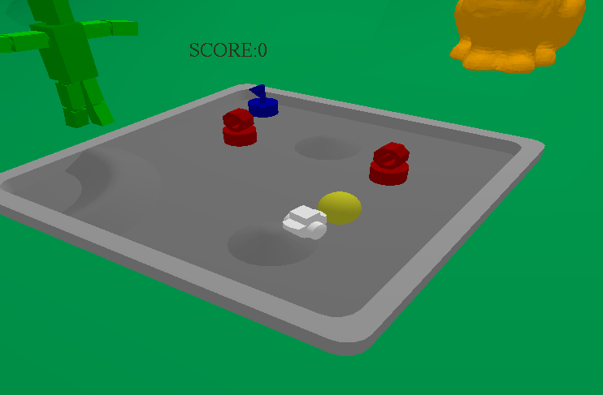
게임 소개
기능 – 점수
공이 목적지에 도착 시 점수가 +1점 오르고 장애물에 부딪칠 시 -1점 후 리셋 됨
도착
장애물
Notes:
점수 기능입니다.
미니게임의 최종 목표는 공이 장애물에 부딪치지 않고 목적지에 도달하는 것입니다.
공이 장애물에 부딪칠 시 점수가 -1점 깎이고 게임이 재시작 됩니다.
공이 목적지에 도달 시 점수가 +1점 오르고 게임이 재시작 됩니다.

Slide 12
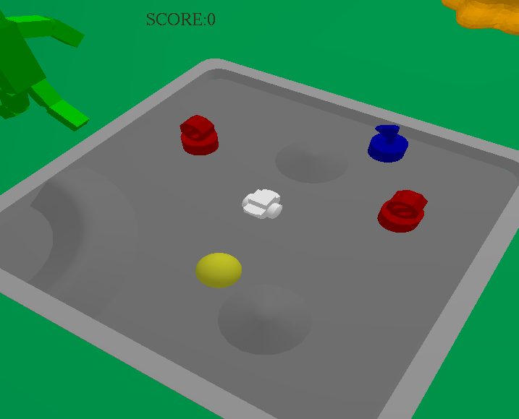
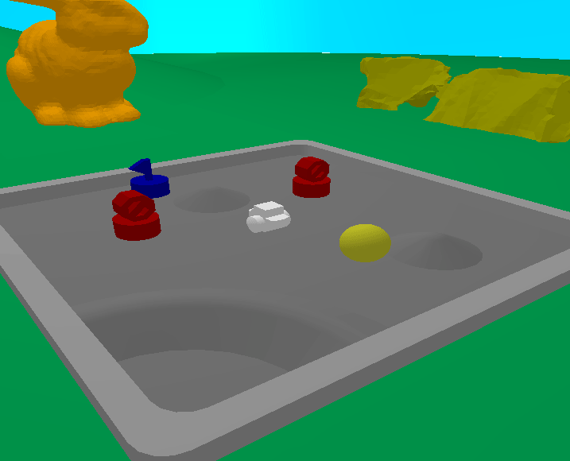
게임 소개
기능 – 리셋과 어드벤처 월드 이동
‘Z’를 누를 시 미니 게임이 리셋 됨
‘N’을 누를 시 미니 게임을 벗어나 어드벤처 월드 게임으로 이동할 수 있음
미니 게임 리셋
어드벤처 게임 이동
Notes:
리셋과 어드벤처 월드 이동 기능입니다.
‘z’를 누를 시 미니 게임이 재시작 됩니다. 재시작 될 시, 공, 장애물, 목적지의 위치는 재배열 됩니다.
‘n’을 누를 시 어드벤처 월드로 이동할 수 있습니다. 다시 미니게임을 하고 싶을 경우 ‘z’를 누르면 미니게임으로 되돌아 옵니다.

Slide 13
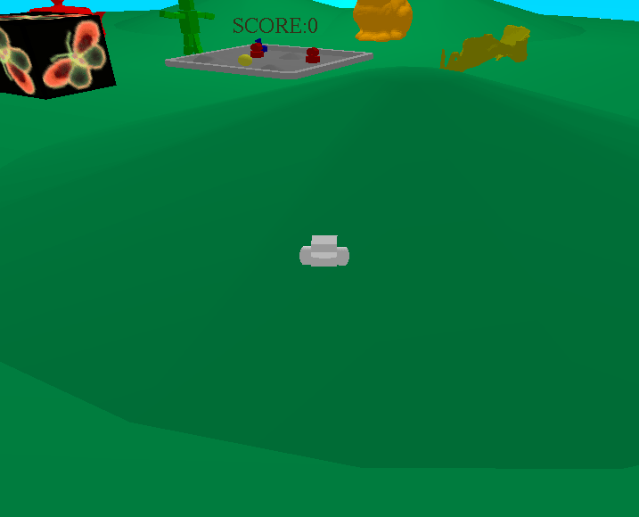
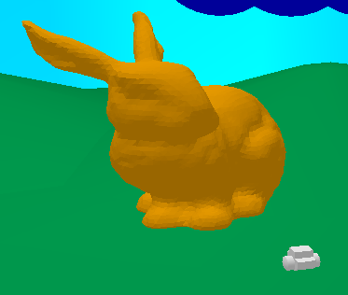
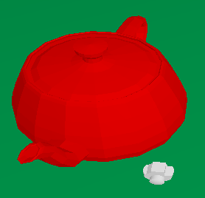
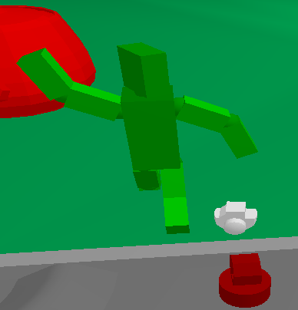
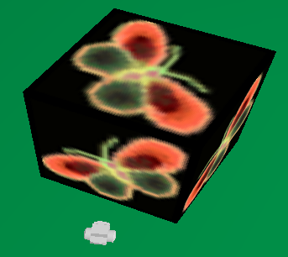
게임 소개
기능 – 어드벤처 게임
미니게임에 배경으로 있는 산은 어드벤처 월드 이동 시 직접 올라갈 수 있음
이동하며 수업 때 배운 여러 오브젝트를 가까이서 볼 수 있음
자동차 등산
다양한 오브젝트 구경
Notes:
어드벤처 게임 입니다.
미니게임에서 배경으로 있던 산은 어드벤처 월드로 이동 시 직업 올라가 볼 수 있습니다.
그리고 미니게임에 주변에 있던 다양한 오브젝트 또한 가까이에서 구경할 수 있습니다.

Slide 14
게임 구현 방법
Notes:
구현방법입니다.

Slide 15
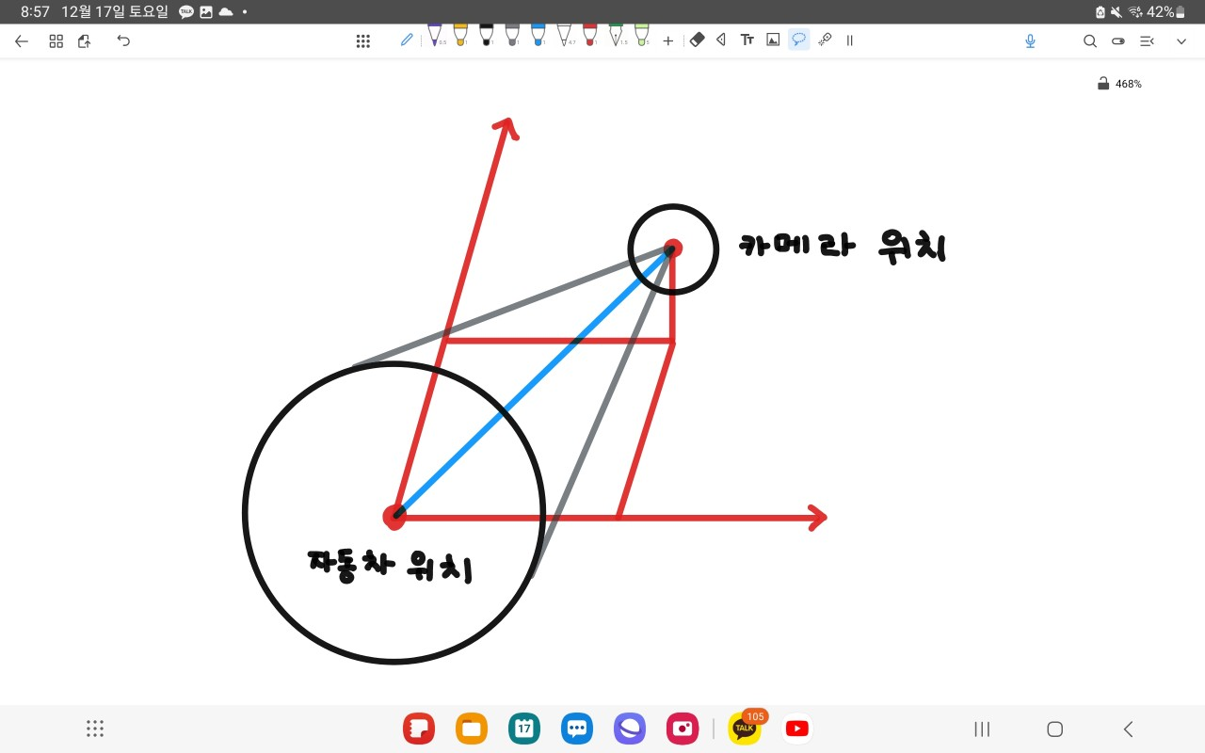
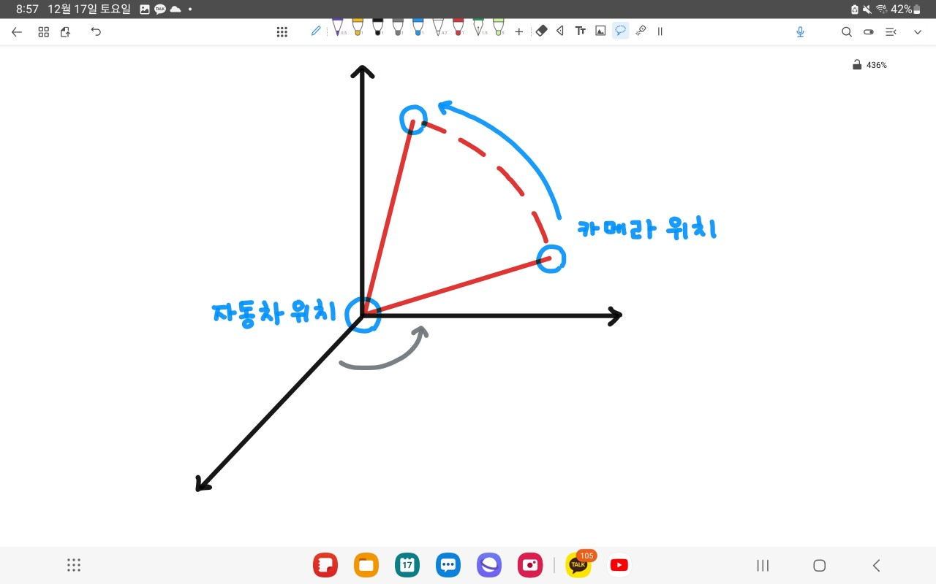
구현 방법
카메라 설정
카메라의 응시점을 자동차 위치로 하여 자동차가 움직일 시 카메라가 따라가게 함
카메라 위 아래 움직임을 10도 - 80도 사이로 제한하여 시점 조작을 좀 더 편하게 함
카메라 응시 점
카메라 회전 설정
Notes:
카메라 설정입니다.
카메라의 응시점을 자동차의 위치로 하여 자동차가 움직일 시 카메라가 따라가도록 하였습니다.
그리고 카메라의 위 아래 회전 움직임을 제한하여 맵에서 시점이 벗어나는 것을 방지하였습니다.

Slide 16
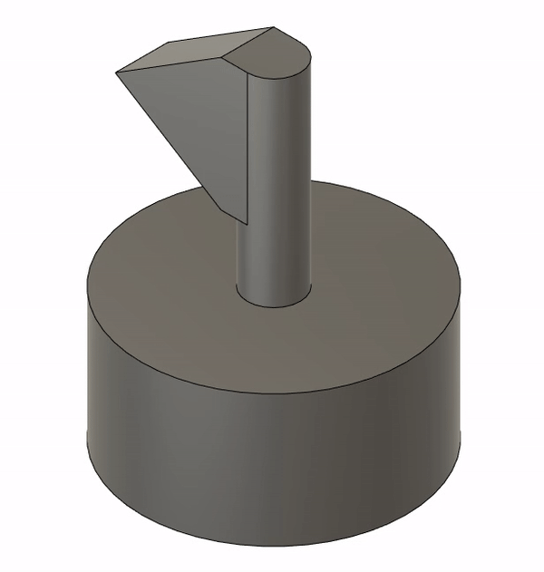
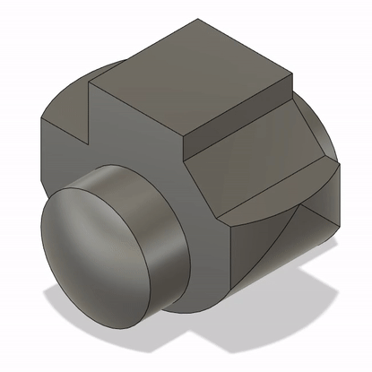
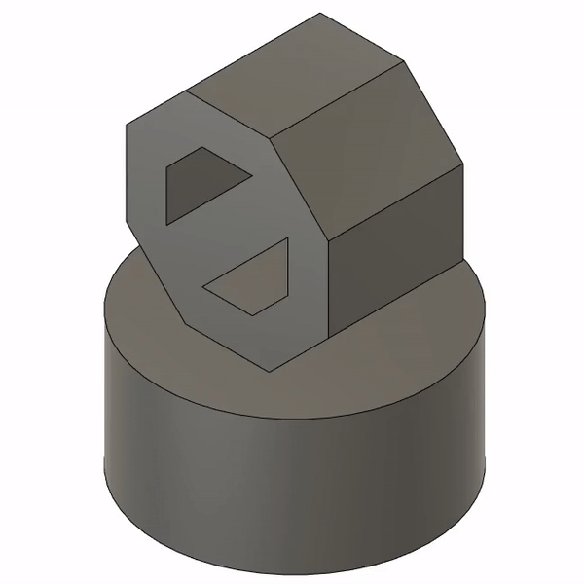
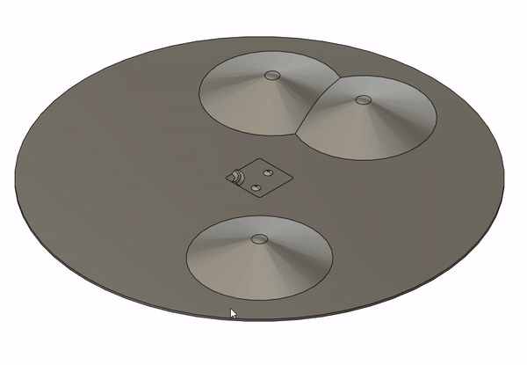
구현 방법
오브젝트 제작
3D제작 툴인 Fusion360을 이용해 게임 오브젝트를 설계 후 obj 파일로 변환
목적지
자동차
장애물
환경
Notes:
오브젝트 제작입니다.
Fusion360에서 게임에 사용될 오브젝트들을 직접 제작하였습니다.
그후 제작된 오브젝트들을 obj파일로 변환하여 프로젝트에 사용하였습니다.

Slide 17
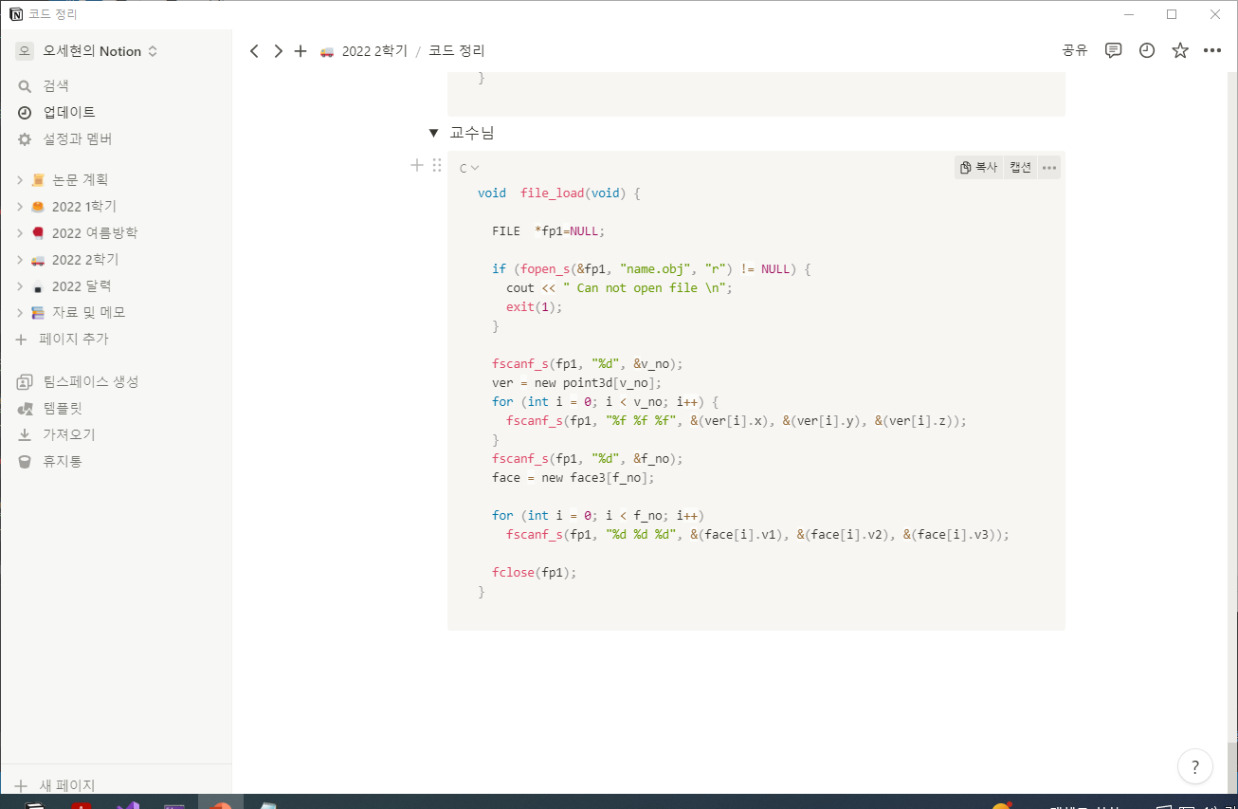
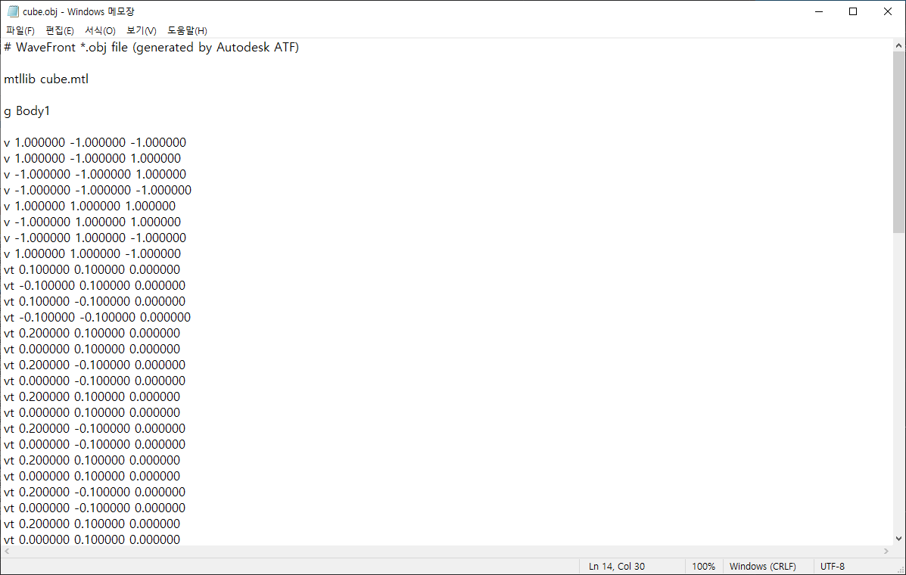
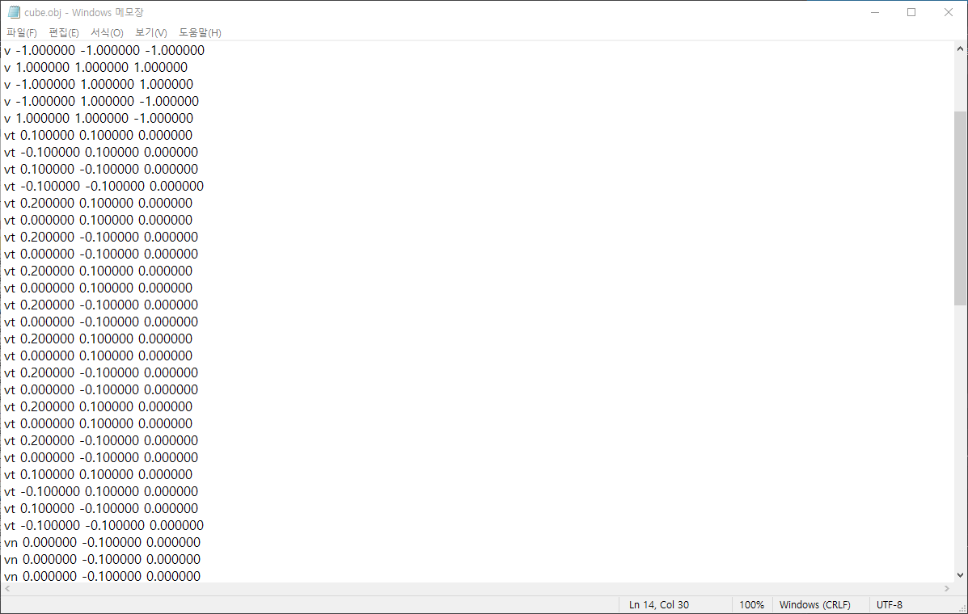
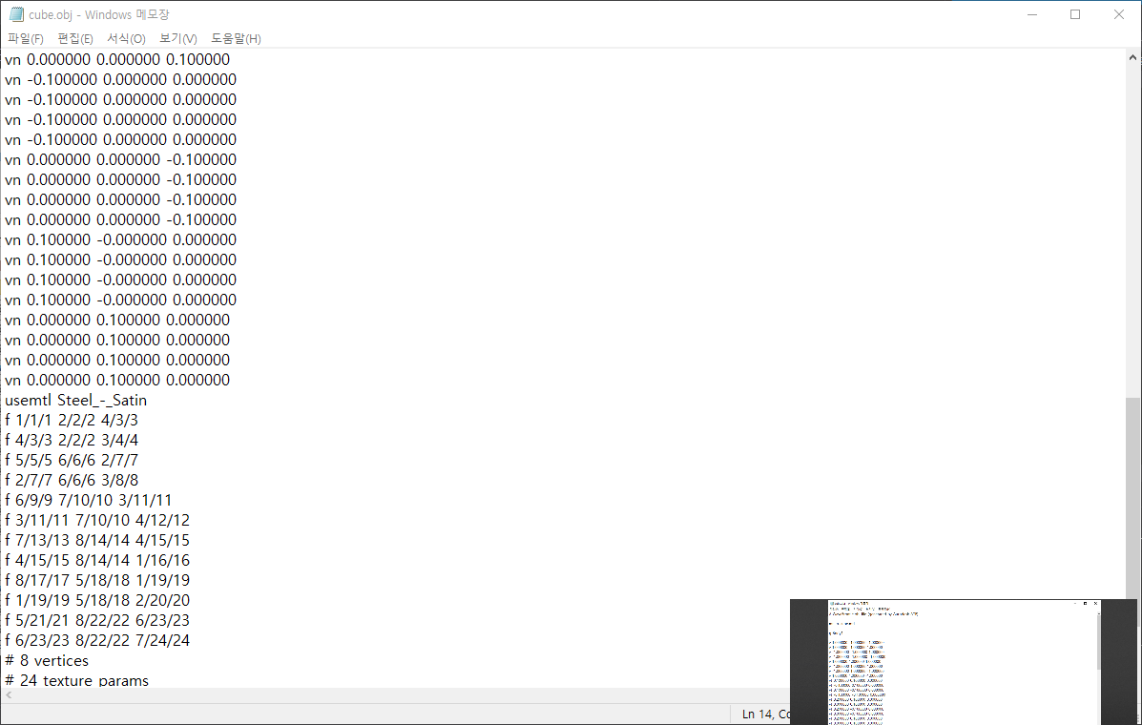
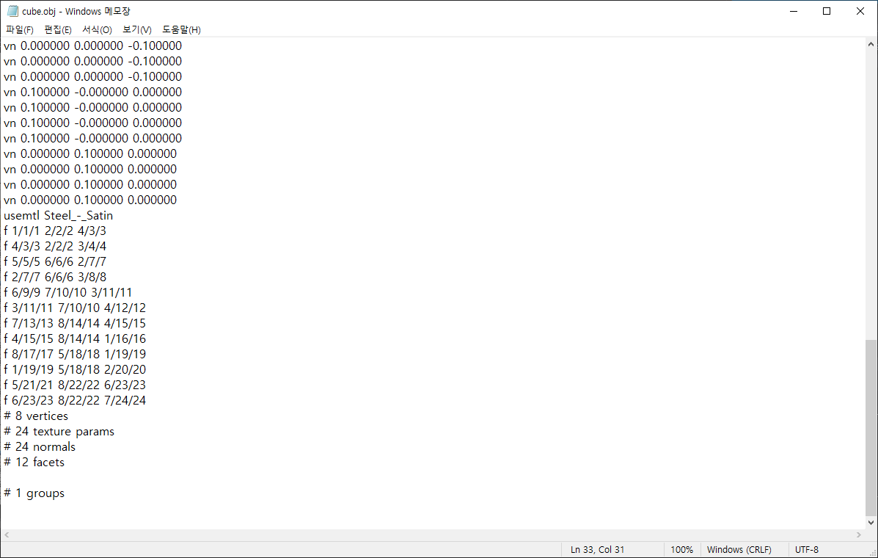
구현 방법
obj 파일 구조 분석
교수님이 이전에 올려 주신 file_load 함수 사용을 위해 obj 구조 분석
정점 데이터
텍스처 데이터
법선 데이터
면(정점, 텍스처, 법선) 데이터
obj 구조 분석
교수님 file_load 코드
Notes:
변환된 Obj 코드 분석입니다.
Fusion360에서 추출한 obj 파일은 수업 때 배웠던 txt파일 구조와 약간 다릅니다.
이 구조를 파악한 결과 obj 파일은 정점, 텍스처, 법선, 면 데이터로 구성됨을 알게 되었고
이에 맞게이전에 교수님이 올려주신 file_load 파일을 수정하여 프로젝트 내에 적용할 수 있도록 하였습니다.

Slide 18
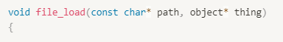
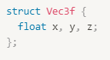
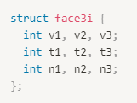
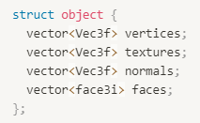
구현 방법
obj 파일 사용을 위한 file_load 함수 변경
file_load 함수의 입력 변수로 구조체 포인터와 obj 파일 주소를 받음
obj 파일에서 추출한 좌표들을 입력된 구조체에 할당함
시작이 ‘v’, ‘vt’, ‘vn’, ‘f‘ 인지 판별
‘v’ 일 경우 좌표를 thing->vertice 에 추가
‘vt’ 일 경우 좌표를 thing->textures 에 추가
‘vn’ 일 경우 좌표를 thing->normals 에 추가
‘f’ 일 경우 좌표를 thing->faces 에 추가
오브젝트 구조체 정의
File_load 함수 변경
Notes:
File_load 코드 변경 내용입니다.
게임의 경우 수업과 달리 다양한 오브젝트들이 하나의 프로젝트 내에 존재하게 됩니다.
저희는 오브젝트 구조체를 정의 하였고 file_load 함수의 입력변수로 구조체 포인터와 obj 파일 주소를 받도록 하였습니다.
그 후 함수를 사용하면 obj 파일에 추출한 좌표들이 입력된 구조체에 할당되도록 하여 다양한 오브젝트가 하나의 프로젝트에 존재하도록 구현하였습니다.

Slide 19
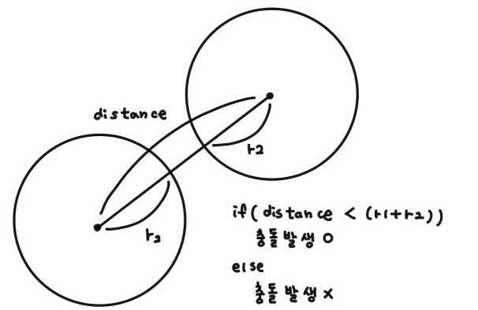
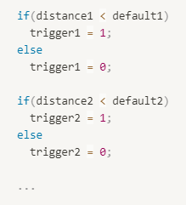
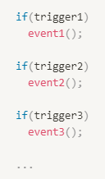
구현 방법
충돌 구현
두개의 오브젝트 사이의 거리를 측정하여 일정 거리 이하일 시 트리거 발생
충돌 이벤트는 트리거의 상태에 따라 발생 유무를 결정함
원리
트리거 함수
이벤트 함수
Notes:
충돌 구현 방법입니다.
유니티의 트리거 기능에서 영감을 얻었습니다.
두개의 오브젝트 사이의 거리를 측정하여 일정 거리 이하일 시 트리거가 발생하도록 하였습니다.
트리거가 발생 시 이벤트가 발생하도록 하여 충돌의 유 무를 구현하였습니다.

Slide 20
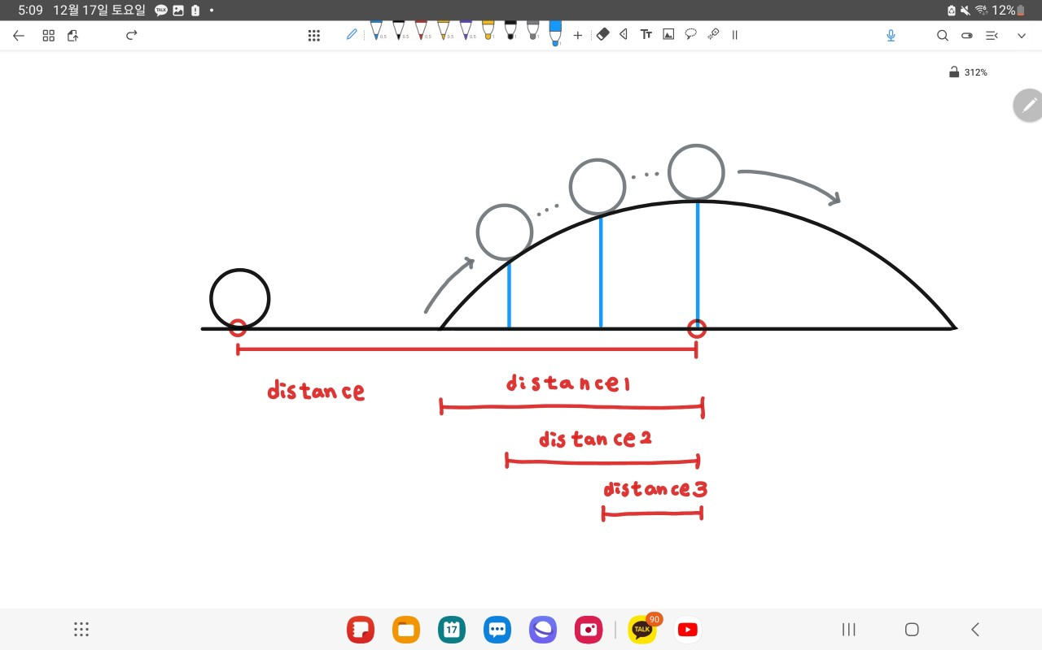
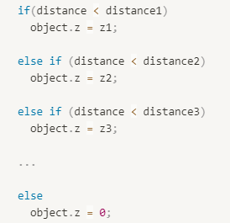
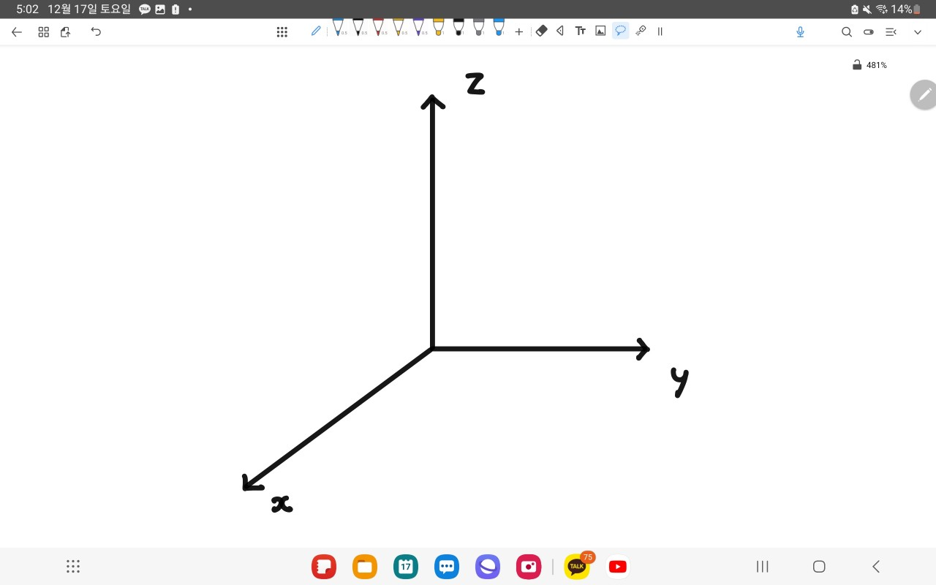
구현 방법
볼록한 지형 이동 구현
볼록한 지형의 중심과 오브젝트 사이의 거리를 측정함
거리에 따른 높이를 보간 하여 오브젝트의 높이에 적용함
코드
구현 방법
Notes:
볼록한 지형 이동 구현 방법입니다.
볼록한 지형의 중심과 오브젝트 사이의 거리를 측정합니다.
거리에 따른 높이를 보간 후 오브젝트의 높이에 적용하여 자연스럽게 굴곡진 바닥을 지나가도록 하였습니다.

Slide 21
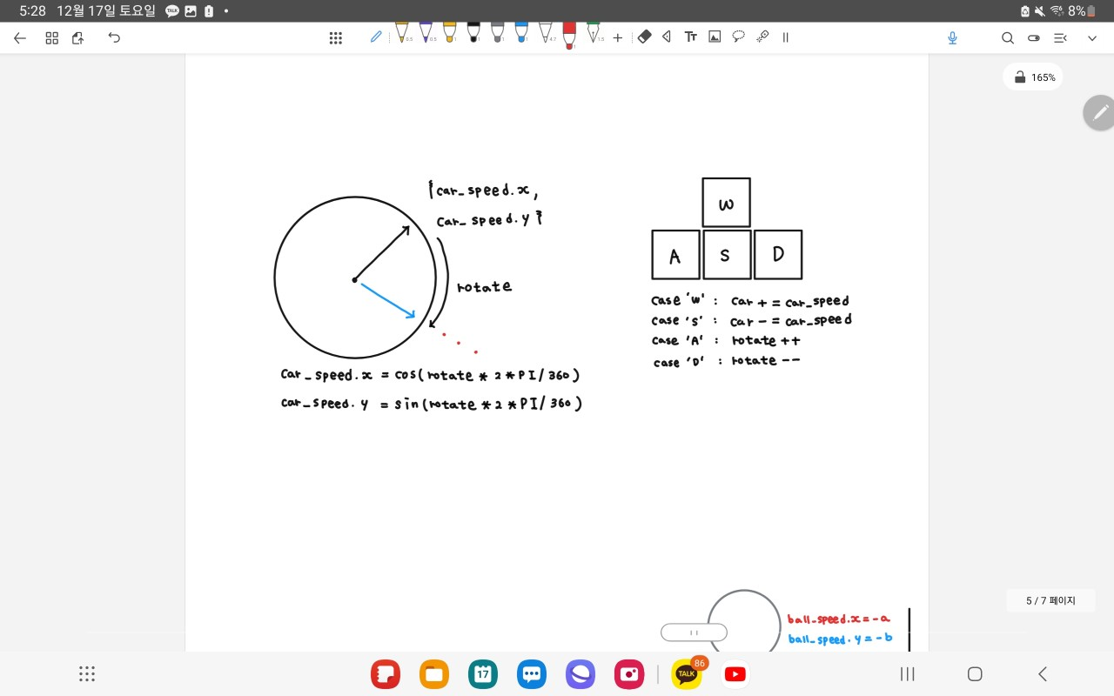
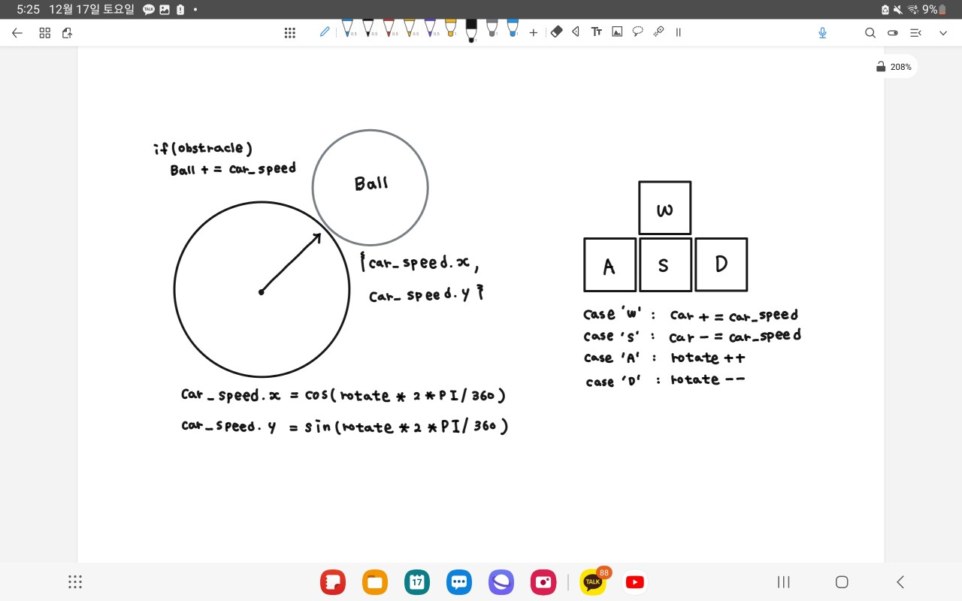
구현 방법
자동차의 움직임 구현
자동차는 키보드를 통해 제자리 회전 및 앞 뒤 운동만 할 수 있음
자동차의 운동은 회전에 영향을 받음
자동차 움직임
키보드
Notes:
자동차의 움직임 구현입니다.
‘A’ 및 ‘D’ 를 누를 시 자동차는 제자리 회전을 하게 됩니다.
자동차의 속도는 자동차의 제자리 회전 방향에 영향을 받으며 ‘W’ 및 ‘S’를 누를 시 회전 방향을 기준으로 위치에 속도를 더하거나 빼어 앞 또는 뒤로 이동하게 됩니다.

Slide 22
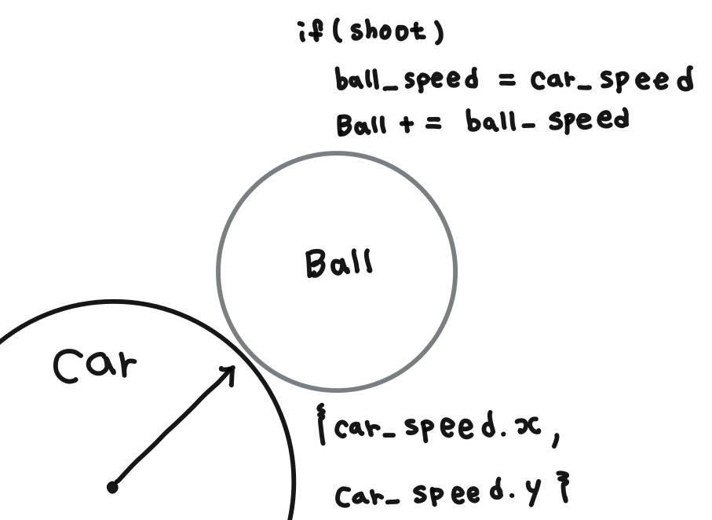
구현 방법
공의 밀림 및 발사(Shoot) 이벤트 구현
자동차와 공이 충돌 시 공의 위치에 자동차의 속도만큼 더하여 밀림 현상 발생
‘f’를 누를 시 공의 속도에 자동차의 속도만큼 입력 되어 공이 발사됨
밀림 원리
발사 원리
Notes:
공의 밀림 및 발사 이벤트 구현 방법입니다.
자동차와 공이 충돌 시 공의 위치에 자동차의 속도만큼 더해져 자동차가 공을 미는 이벤트를 구현했습니다.
‘f’를 누를 시 공의 속도에 자동차의 속도만큼 입력되어 공의 발사 이벤트를 구현했습니다.

Slide 23
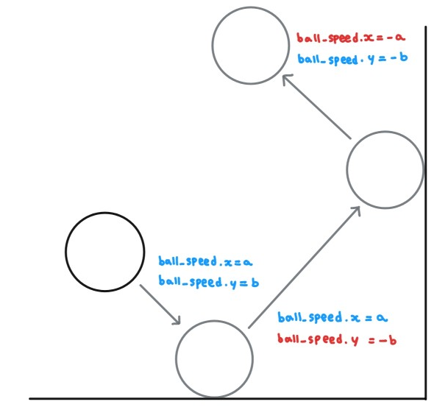
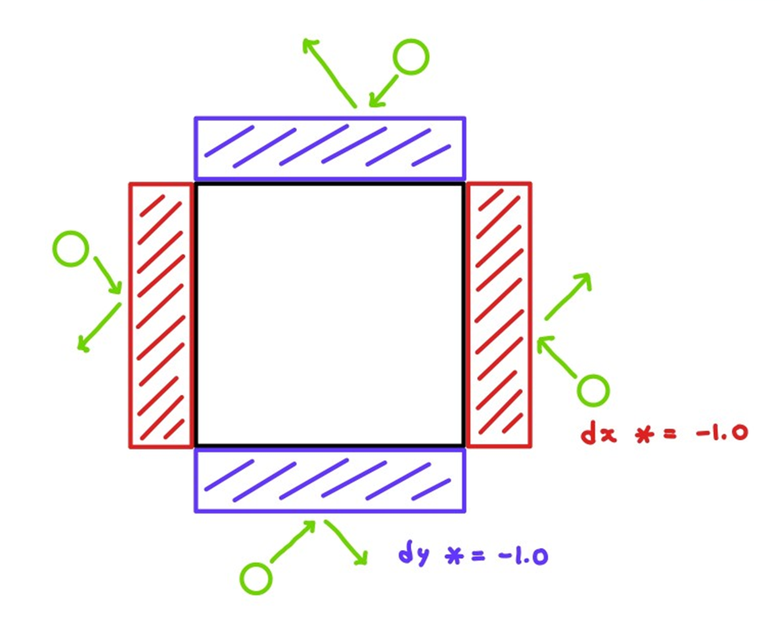
구현 방법
공튀기기 이벤트 구현
부딪치는 영역에 따라 속도의 방향을 조정하여 공이 튕겨지는 현상을 발생시킴
‘Shoot’ 상태일 때만 공튀기기 이벤트가 발생하도록 함
반사 원리
영역
Notes:
공튀기기 이벤트 구현 방법입니다.
부딛치는 영역에 따라 공 속도의 방향을 조정하여 공이 튕겨져 나가게 보이도록 하였습니다.
이는 발사된 상태에서만 발생하도록 했습니다.

Slide 24
ZED 카메라 활용

Slide 25
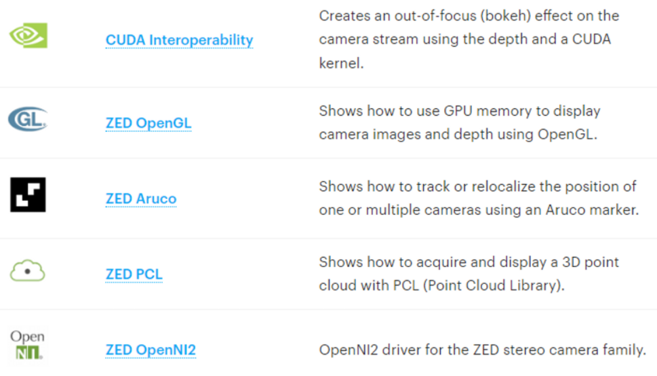

구현 방법
카메라 선정 과정
현실 환경과 인터랙션이 가능하도록 주변 공간을 인식하는 것이 목표
Depth를 인식할 수 있고 OpenGL 예제가 있는 stereo camera인 ZED 사용
ZED Integrations
ZED Samples
Notes:
현실 환경과 인터랙션하는 프로젝트를 만들기 위해서 주변 공간을 인식하는 것이 최종 목표였습니다.
이를 위해 일반 카메라가 아닌 깊이를 알 수 있는 뎁스 카메라나 스테레오 카메라를 선정해야 했습니다.
그리고 해당 프로젝트를 opengl 로 구현해야하기 때문에 opengl 예제가 있는 스테레오 카메라인 zed 카메라를 사용하기로 햇습니다.

Slide 26

구현 방법
ZED OpenGL 예제 분석 및 활용
카메라가 출력하는 화면을 2D Texture로 OpenGL에 랜더링함
2D Texture를 바탕으로 원하는 좌표에 3D 물체를 랜더링 하는데 어려움
(좌) 영상출력
(우) depth영상출력
Notes:
Cmake 를 통해 해당 예제를 빌드하여 테스트를 진행하였습니다.
gpu를 활용하여 카메라가 출력하는 화면을 2d texture로 opengl에 랜더링하는 코드였습니다.
해당 코드를 수정하여 임의의 정육면체를 넣어보려고 했지만
배경이 2d라서 원하는 좌표에 3d 물체를 넣는 것은 어려움이 있었습니다.

Slide 27


구현 방법
평면 인식 후 3D 객체 랜더링
Plane Detection Sample 코드를 활용함 → 평면 인식 후 mesh 형태로 나타내 줌
ZED API를 추가하여 Transform 4x4 행렬을 통해 position, rotation 값 알아냄
2D Texture를 바탕으로 원하는 좌표에 3D 물체를 랜더링 하는데 어려움
위치값 출력
수평 평면 인식
수직 평면 인식
Notes:
Opengl 예제를 확인하고 해당 zed API를 사용하는 튜토리얼 코드를 확인하였습니다.
평면을 인식하여 mesh 형태로 나타내는 주는 튜토리얼에
평면 data를 활용하기 위해서 ZED API를 추가하여 transform 4x4 행렬을 추출하여 poistion과 회전각을 알아 낼 수있었습니다.
하지만 position 좌표를 받아 물체를 넣어보려고 했지만 이 또한 2d texture 이여서 적용하는 데 어려움이 있었습니다.
translation 좌표를 알기 위해 api가 있어 1차 목표로 평면을 인식하여 평면 위에 물체를 넣는 것을 시도해보았습니다.
하지만 opengl을 사용하여 해당 목표를 진행하기에 어려움이 있어
1차적으로 평면을 인식하여 그 위에 자동차를 넣는 것을 1차 목표로 하였습니다.

Slide 28


구현 방법
Depth 값 활용하여 Point Cloud에 물체 랜더링
ZED API를 활용하여 특정 좌표 값의 Depth 값 출력 성공
OpenGL 기반 GLViewer 헤더 사용하여 Point Cloud를 3차원 공간 상에 랜더링하는 Sample 코드 활용, CUDA를 통한 병렬 처리 → Depth 값 센싱 불가
Depth값 출력
Point Cloud 랜더링
Notes:
2d 화면에는 객체를 랜더링하기 어렵다고 판단하고 3차원 상에 3d point cloud로 출력되는 Sample 코드 활용하였습니다.
특정 영역의 Depth 값을 통해 평면을 인지하고 해당 좌표에 물체 랜더링 목표
특정 좌표의 깊이 값을 추출하여 이웃한 좌표끼리 깊이 값이 비슷하면 평면으로 판단하여
3차원 point cloud 공간 상에 물체를 랜더링 하는 것으로 목표를 잡았습니다.
Api를 활용하여 좌표값과 뎁스 값만 출력했을 때는 정상적을 나오는 것을 확인하였습니다.
하지만 Point cloud를 opengl로 3차원 화면에 출력하는 sample 코드에서 해당 코드를 추가하여 실행해보았는데 깊이 값이 센싱 되지 않았습니다.

Slide 29



구현 방법
공간 Mapping을 통해 오브젝트로 활용
ZED SDK를 활용하여 Mapping → obj 파일 추출
Mapping된 모델링이 Mesh가 많아 버벅거림 → fusion360을 통해 mesh를 줄여 사용
실제 환경
ZED로 mapping한 환경
오브젝트로 추가

Slide 30
느낀점

Slide 31



느낀 점
느낀 점
처음 기획했던 목표를 달성하지 못하고 다른 목표로 진행하게 되어 아쉬움
그래도 끝까지 발전해가며 결과물을 만들어 냈음에 좋았음
초기 모습
중간 모습
후반 모습

Slide 32
감사합니다
Notes:
이상 1분반 2조 발표 마치겠습니다. 감사합니다.

